Slide 1

INSTITUT KESEHATAN RAJAWALI
Manual Book Aplikasi Yudisium
Panduan Lengkap Pendaftaran Yudisium Bagi Mahasiswa

Slide 2
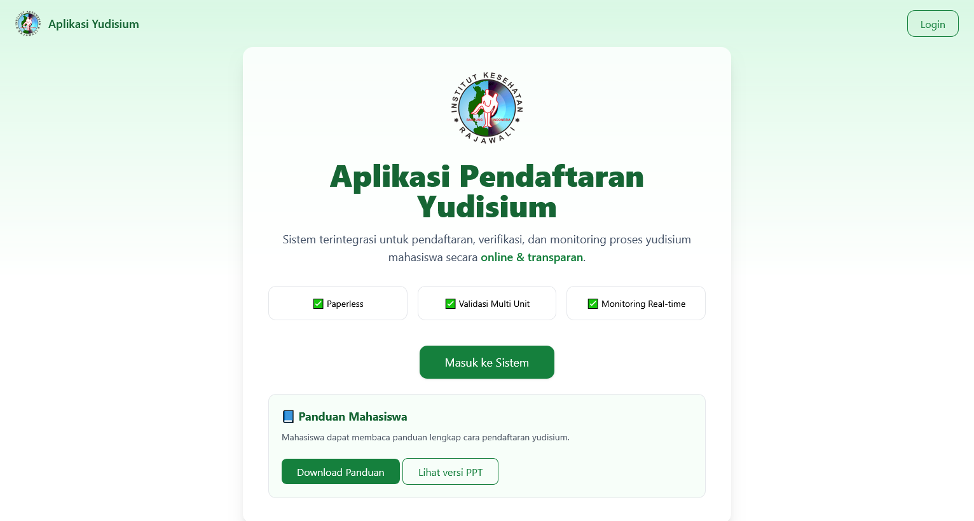

Pendahuluan
Tentang Aplikasi
Aplikasi Yudisium digunakan oleh mahasiswa Institut Kesehatan Rajawali untuk melakukan proses pendaftaran yudisium secara terintegrasi dan online.
Melalui sistem ini, mahasiswa dapat:
•
Mengisi formulir biodata lengkap.
•
Mengunggah berkas persyaratan.
•
Memantau status verifikasi secara real-time.
•
Menerima notifikasi revisi dari Admin/Prodi.

Slide 3
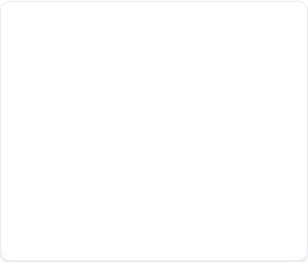
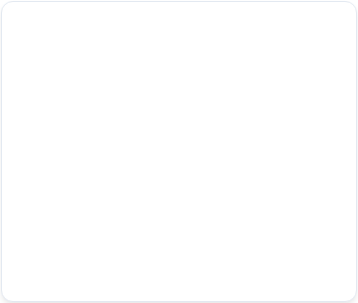
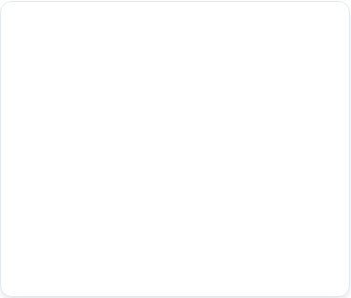






Akses & Login
Langkah 1
Langkah 2
Login Pertama
Buka alamat website resmi: https://yudisium.rajawali.ac.id
Klik tombol Login Mahasiswa (Google). Masukkan email aktif Anda jika diminta oleh sistem.
Jika baru pertama login, masukkan NPM dan Nama Ibu Kandung untuk menautkan akun.

Slide 4
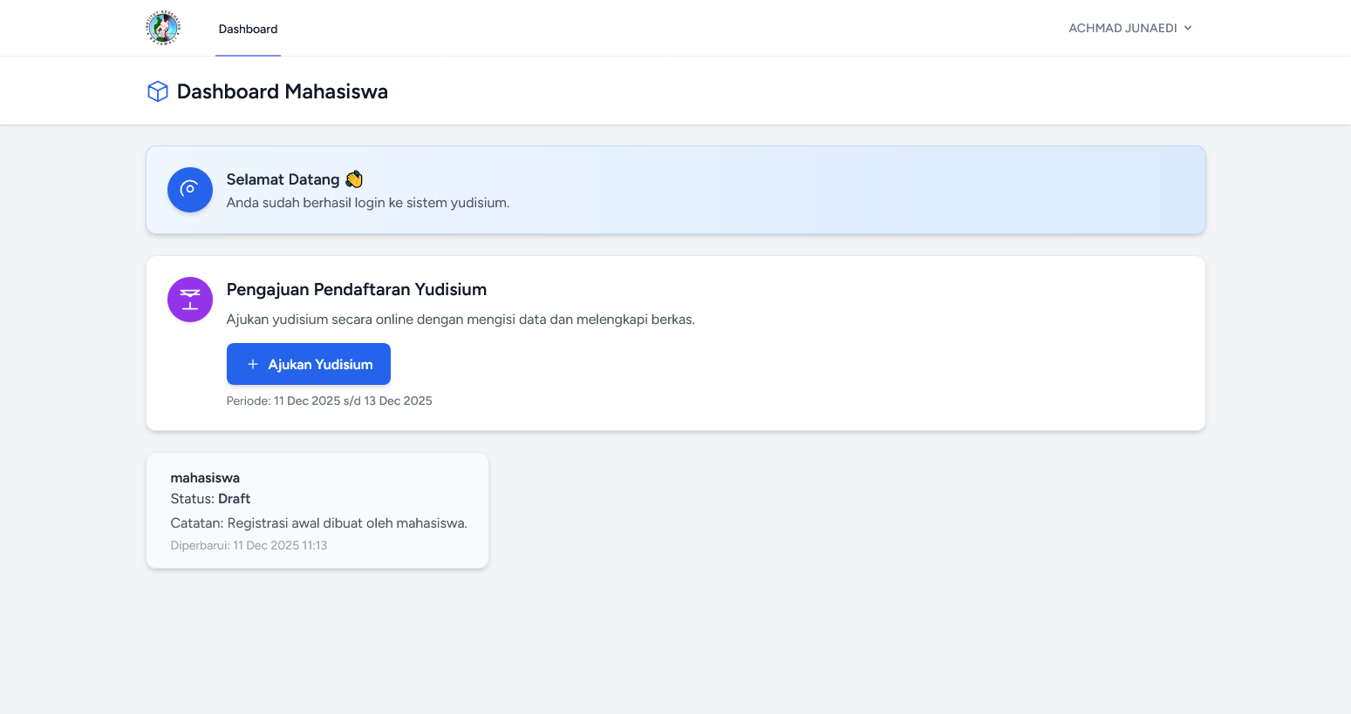
Dashboard Mahasiswa
Setelah login, dashboard adalah halaman utama yang menampilkan status terkini Anda. Informasi yang tersedia meliputi:
Status Pendaftaran: (Draft, Submited, Revisi, atau Approved).
Notifikasi: Informasi berkas yang belum lengkap atau pesan revisi.
Riwayat: Log perubahan status pendaftaran Anda.

Slide 5
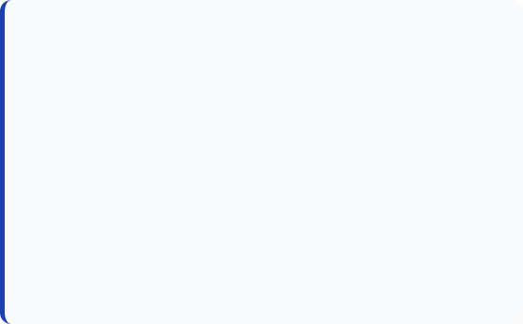

6 Tahap Pendaftaran Yudisium
Data & Berkas
Validasi Institusi
Tahap awal pengisian oleh mahasiswa.
Verifikasi otomatis/manual oleh unit terkait.
1
Biodata Mahasiswa: Pengecekan Biodata Mahasiswa dan download surat pernyataan
3
Validasi Prodi: Cek kelengkapan akademik.
4
Validasi Laboratorium: Bebas tanggungan lab.
2
Berkas Pendukung: Input detail TA, Upload Foto, Upload Surat Pernyataan.
5
Validasi Perpustakaan: Bebas pustaka.
6
Validasi BAUK: Status pembayaran.

Slide 6
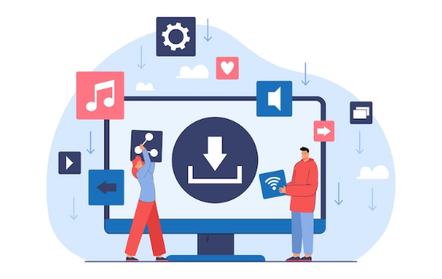
Detail: Biodata & Upload Berkas
Step 1: Biodata Pastikan data Nama, NIM, dan Program Studi sudah sesuai. Lengkapi data kontak (Email/HP) yang aktif.
Step 2: Berkas Pendukung Unggah dokumen (PDF/JPG/PNG) sesuai persyaratan prodi.
Indikator Upload Sistem akan menampilkan tanda centang ✔ untuk file yang sudah terupload dan tanda seru ❗ untuk yang belum.

Slide 7











Proses Validasi Unit
Prodi
Laboratorium
Perpustakaan
BAUK
Memverifikasi kelengkapan berkas akademik mahasiswa.
Memastikan mahasiswa bebas tanggungan alat/bahan lab.
Wajib upload bukti bebas pustaka & tidak ada pinjaman buku.
Pemeriksaan final status pembayaran administrasi keuangan.

Slide 8
Submit & Revisi
Submit Pendaftaran
Proses Revisi
Tombol Submit hanya aktif jika seluruh berkas wajib telah diunggah.
Jika ada berkas yang ditolak atau kurang:
Status berubah menjadi Revisi.
Finalisasi: Setelah submit, data terkunci dan tidak dapat diedit kecuali dikembalikan oleh admin.
Cek pesan perbaikan di dashboard.
Formulir terbuka kembali untuk edit.
Lakukan Submit Ulang setelah diperbaiki.

Slide 9
Kamus Status Verifikasi
Status | Keterangan
Draft | Pendaftaran belum disubmit. Data masih bisa diubah bebas.
Submitted | Berkas telah terkirim dan menunggu antrian verifikasi.
Pending | Terdapat kekurangan data/berkas. Mahasiswa wajib memperbaiki.
Approved | Pendaftaran disetujui sepenuhnya. Mahasiswa terdaftar yudisium.

Slide 10


Bantuan & Kontak
Butuh Bantuan?
Jika mengalami kendala teknis atau pertanyaan seputar aplikasi:
Hubungi BAAK atau Admin Prodi.
Sertakan Screenshot kendala.
Sebutkan NPM untuk pengecekan.
Logout
Klik menu Logout di pojok kanan atas untuk mengakhiri sesi dengan aman.

